Slide 1
脊椎術後追蹤系統
以數位工具實現主動式術後照護管理
報告人：劉哲瑋主任 ｜ 單位：骨科部
2026年6月
1 / 6

Slide 2
臨床痛點（Why Now）
現況困境與照護瓶頸
「
術後 12 週、17 個追蹤時間點，全靠人工無法落實
我們需要一個讓病患主動回報、 讓醫護即時掌握、 讓數據自動累積的系統。
電話追蹤：每位病患平均耗費護理師 [X] 分鐘/次
」
資料無法跨病患比較，難以支撐臨床改善與研究發表
2 / 6

Slide 3
系統架構（What）
第一層：病患端（LINE Bot）
零 App 安裝、零病患學習成本！Quick Reply 快速填答，保障極佳的依從性
自動推播問卷 / Quick Reply 填答
第二層：後端 API（Google Apps Script）
自動整合病患回報數據，進行 AI 輔助解析與疼痛惡化異常指標篩選警示
AI 輔助解析 / 異常主動警示
第三層：醫護端（網頁儀表板）
個案管理儀表板，提供即時查閱、異常紅字警示確認、與一鍵匯出結構化臨床報告
★ 零 App 安裝成本，病患零學習負擔，以現有 LINE 生態系實現無縫對接
3 / 6

Slide 4
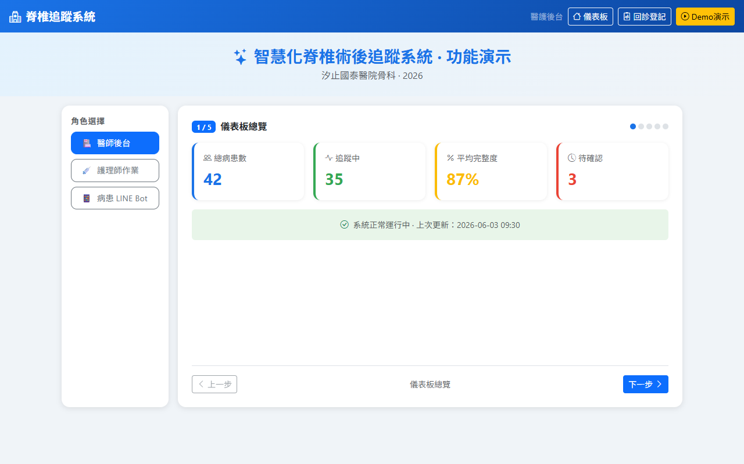
介面展示（Demo）
https://spine-cgh.pages.dev/demo
三大整合介面說明
1. 護理師端（登記中心）
搜尋病患、即時掌握術後天數、最近一次 VAS 疼痛指數與 LINE 綁定狀態。
2. 醫師端（管理後台）
檢視追蹤完整度進度條、疼痛異常顏色警示（綠→紅）、AI 暫存待確認專區。
3. 病患端（LINE 問卷）
直覺問卷與 Quick Reply 按鈕，降低長輩使用門檻，實現高回報率。
📌 重點標記：「異常 VAS 自動標紅」
📌 重點標記：「追蹤完整度一目了然」
💡 提示：點擊上方畫面即可開啟線上 Demo 網頁進行互動體驗
4 / 6

Slide 5
初步成果與預期效益（So What）
追蹤完整度
目標回報率由不規律提升至 ≥ 80%
透過 LINE 自動化主動推播與零阻力的 Quick Reply 填答介面，大幅提升病患術後 12 週的填答依從性與資料完整度。
護理追蹤人力
電話催填工作大幅減少
系統自動推播與收集問卷，護理師僅需針對未填答或警示個案進行介入，預估可節省大量電話催填人力成本。
研究資料庫
累積 12 週結構化資料
自動累積標準化臨床結果指標，建立高價值研究資料庫，直接支援 VAS / ODI / MCID / PASS 等研究級統計分析。
早期警示機制
疼痛惡化個案主動介入
當病患回報評分異常（如疼痛急遽上升）時，系統發出即時警示，個管師可於下次門診回診前主動電話介入與關懷。
5 / 6

Slide 6
未來展望
「模模組化設計，一套邏輯，跨科複製」
脊椎骨科 Pilot
（示範與標準流程建立）
心臟外科
CABG / 瓣膜置換術後 HRQoL 追蹤 (SF-36、KCCQ)
一般外科
癌症術後追蹤管理 (自訂結構化收集機制)
骨科
關節置換術後 (KOOS、OHS 量表)
下一步：以骨科脊椎為 Pilot，建立院內數位術後追蹤標準流程
6 / 6

